Slide 1
INNOVATIEMANAGEMENT
Aurora
Beyond Paper
De pivot: van natte handtekening naar gekoppelde identiteit
Anke Maassen van den Brink · Lianne van Os · Jr Bouwman
Technische Bedrijfskunde · Windesheim · 2025–2026
Casus: Aurora Writing Instruments Group

Slide 2
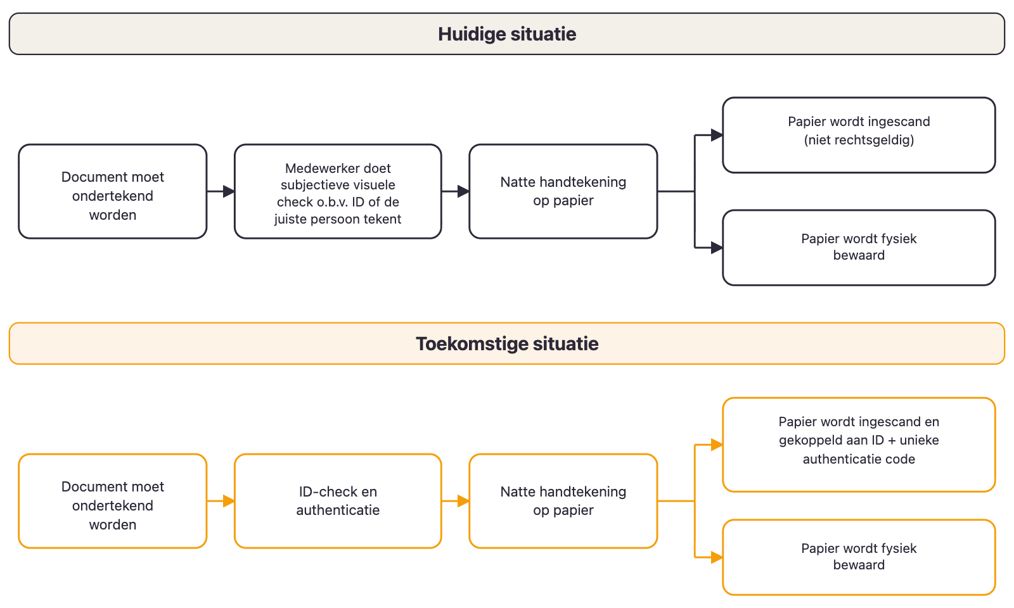
PIVOT · AURORA
Van natte handtekening naar gekoppelde identiteit
Het papier en de pen blijven. Het bewijs verschuift.
Anke · Lianne · Jr

Slide 3
VALUE PROPOSITION CANVAS
Waar Aurora's aanbod de klant raakt
VALUE MAP
Aurora + techpartner
CUSTOMER PROFILE
Notaris, bank, gemeente
GAIN CREATORS
• Juridisch waterdichte audittrail
• Schaalbaar over transacties
• Compliance-klaar
• Domeinkennis geeft gezag
GAINS
• Juridische zekerheid
• Sneller proces
• Minder administratie
• Vertrouwen eindklant
PRODUCTS & SERVICES
JOB-TO-BE-DONE
• Kennismodel voor authenticiteit
• Verificatiestation: ID + PIN
• Koppeling handtekening ↔ code
• Implementatie-ondersteuning
• Juiste persoon tekent
• Rechtsgeldig laten ondertekenen
• Audittrail voor compliance
• Klanten snel bedienen
PAINS
• Vervalsing lastig bewijsbaar
• Visuele ID-check foutgevoelig
• Scan niet rechtsgeldig
• Fraude komt laat aan licht
• Objectieve ID-check
• Gescande handtekening rechtsgeldig
• Fraudesignalen direct zichtbaar
• Digitaal doorzoekbaar archief
PAIN RELIEVERS

